Slide 1

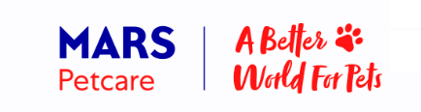
Загрузка адресной программы по ДМП в MERCH IR WEB
Инструкция по работе для сотрудников Марс PN

Slide 2
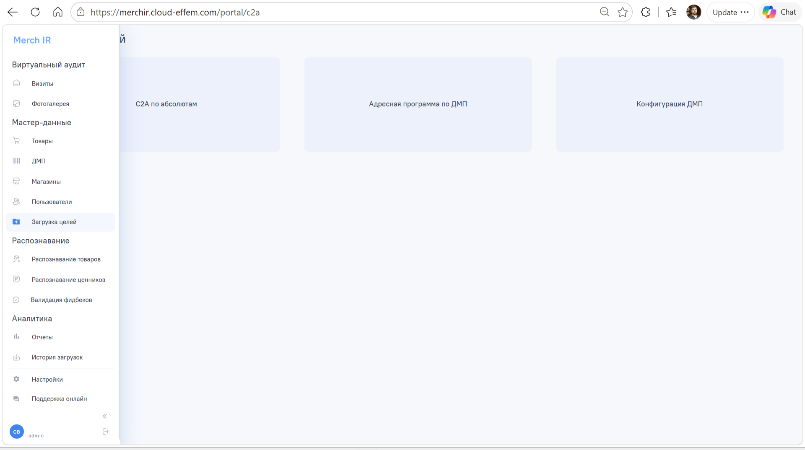

Куда загружать адресные программы по ДМП
Адресные программы загружаются на портале MERCH IR WEB.
Merch IR WEB→ меню «Загрузка целей» → карточка «Адресная программа по ДМП»
Ссылка для перехода на портал MERCH IR WEB
Доступ в раздел необходимо запросить. Контактное лицо: vitaliy.sukhoroslov@effem.com
MERCH IR

Slide 3

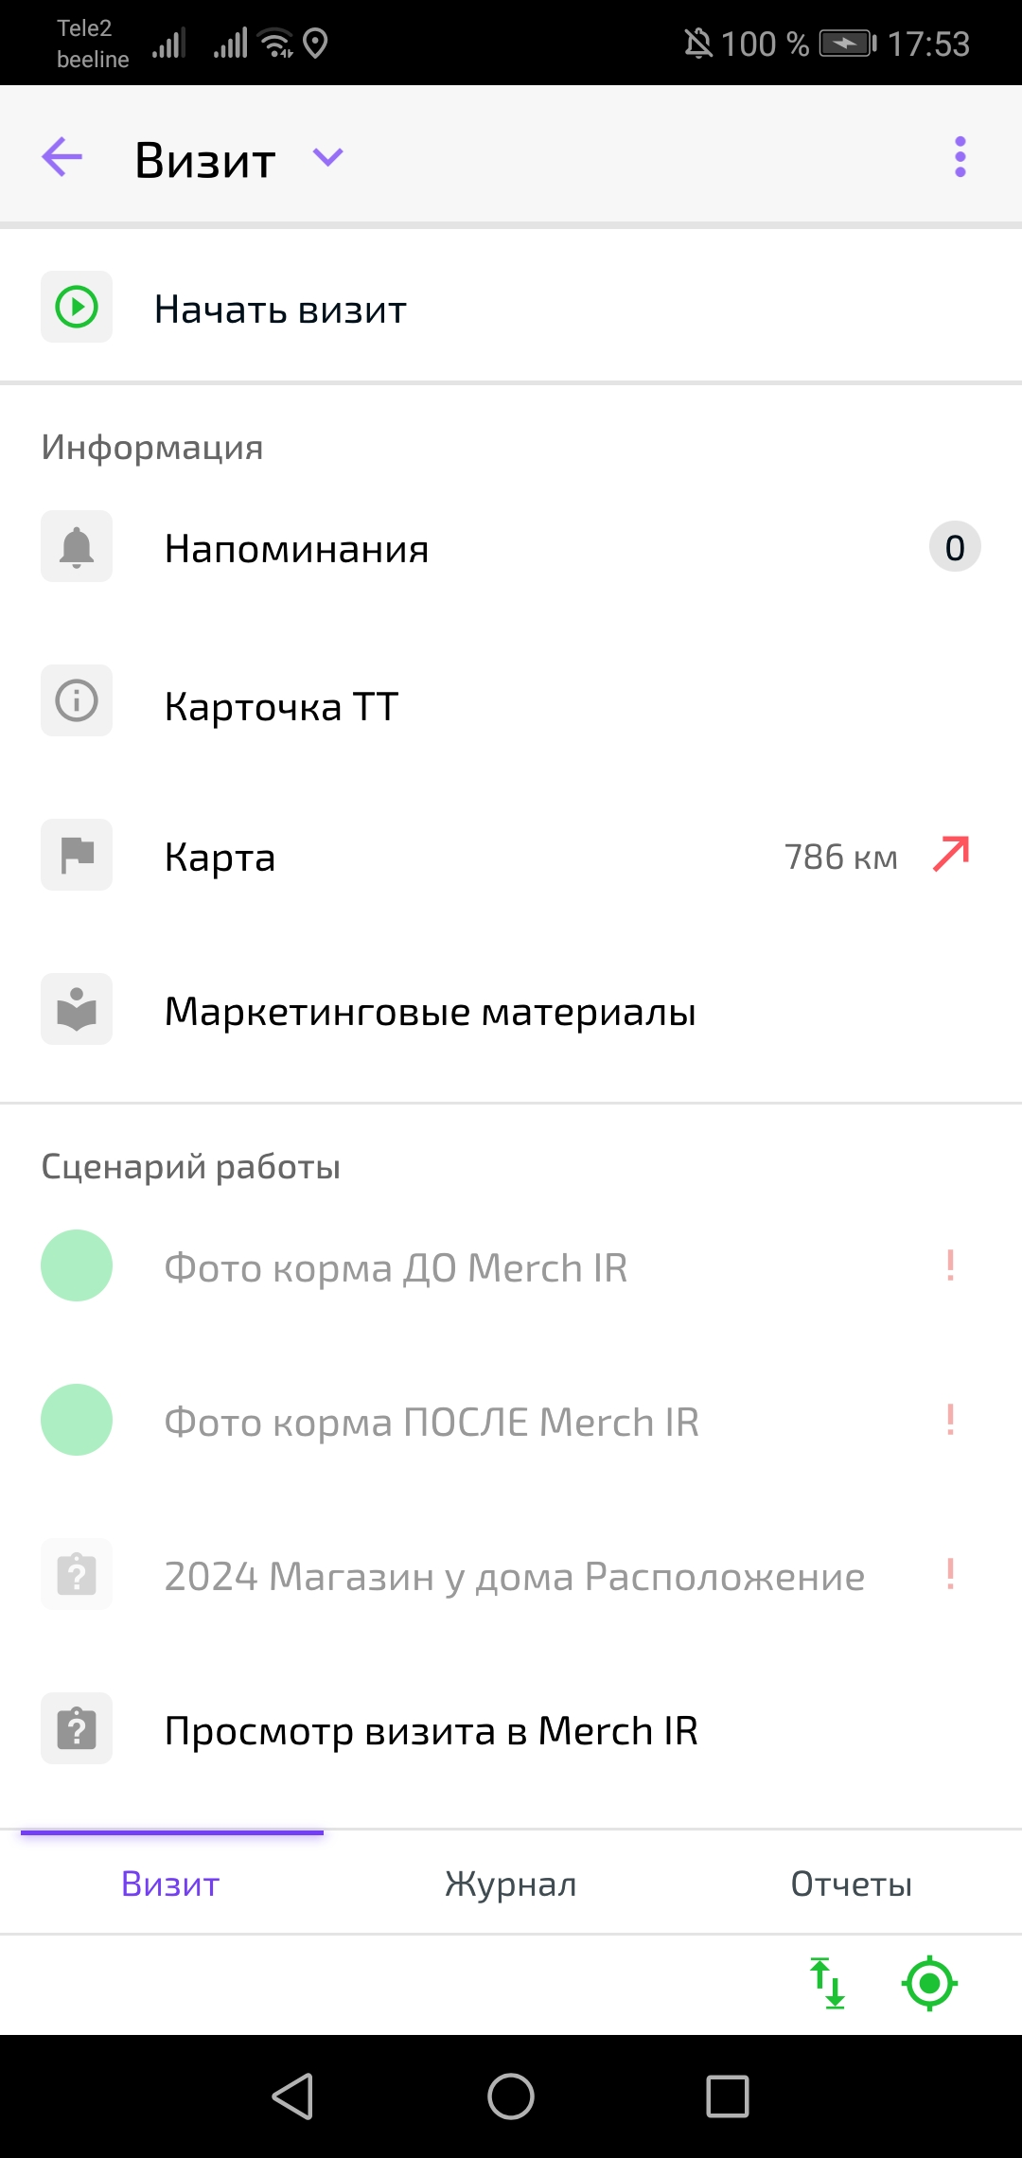
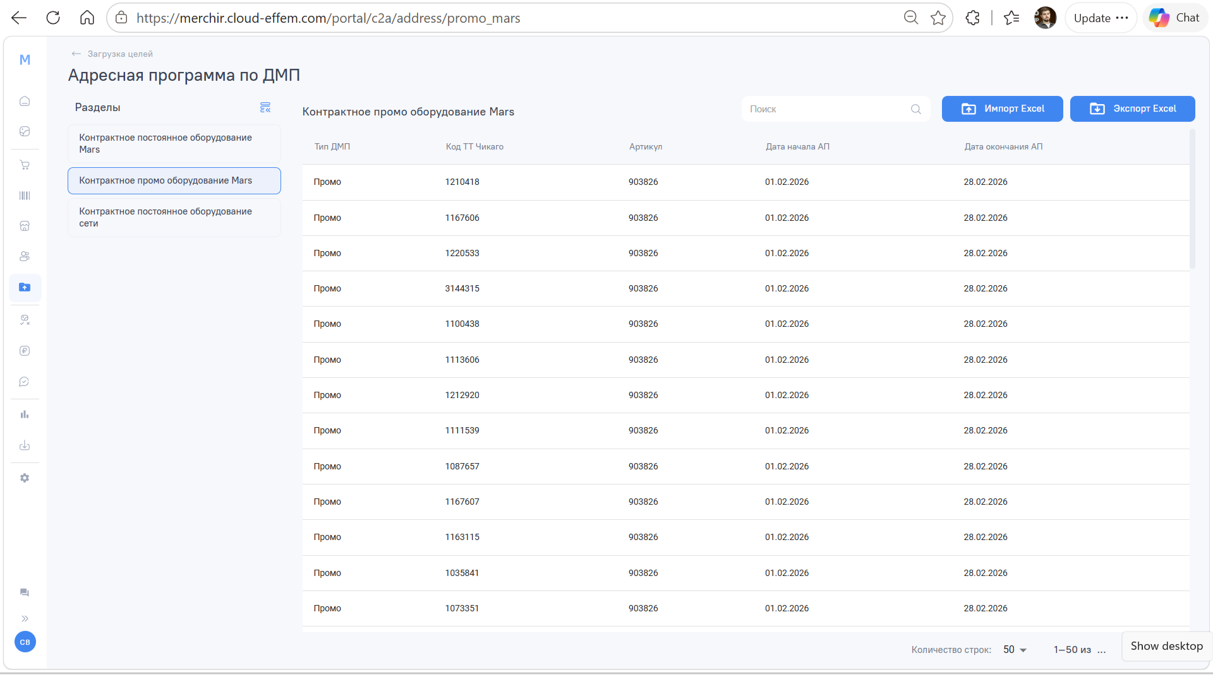
Структура вкладки загрузки адресных программ
Разделы (слева)
Контрактное постоянное оборудование Mars
Контрактное промо оборудование Mars
Контрактное постоянное оборудование сети
Две кнопки справа
«Экспорт Excel». Скачать текущий список АП.
«Импорт Excel». Загрузить готовый файл обратно.
Каждый раздел выгружается и загружается отдельным файлом.
MERCH IR

Slide 4
Процесс загрузки адресных программ по ДМП
Вы работаете с Excel-файлом: выгрузили → внесли изменения → загрузили назад.
Экспорт Excel
Внесение изменений
Импорт Excel
→
→
Экспортируете текущий список АП из нужного раздела. В файле все действующие программы.*
Меняете даты ап, добавляете или удаляете строки.
Один раздел = один файл.
Загружаете файл обратно. Система обновит, создаст или закроет адресные программы.
Если скачать файл и загрузить его обратно без изменений - АП останется прежней.
*В Merch IR заведены адресные программы по ДМП по всем сетям, они находятся в едином файле.
MERCH IR

Slide 5
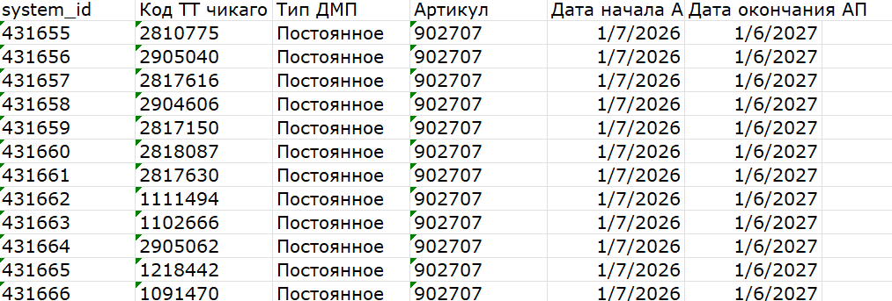
Структура Excel файла с адресной программой
Колонка | Значение
system_id | ID программы в базе. Менять system id не нужно.
Код ТТ чикаго | Код торговой точки Чикаго, на которую назначается Адресная Программа.
Тип ДМП | «Промо» или «Постоянное».
Артикул | Артикул оборудования, который должен стоять в торгвой точке в соответствии с адресной программой.
Дата начала АП | Старт адресной программы.
Дата окончания АП | Конец адресной программы.
MERCH IR

Slide 6
Три сценария работы по загрузке адресных программ
Продлить/изменить текущую АП
Добавить новые точки в АП
Удалить точки из АП
Находим нужную строку и вписываем новые даты окончания АП прямо в неё.
Добавляем новую строку с заполнением полей. system_id оставляем пустой, система сама присвоит номер.
Удаляем строку из файла целиком, адресная программа закончится сегодняшней датой.
ВАЖНО! Вы не можете менять данные адресной программы, которые уже прошли
MERCH IR

Slide 7
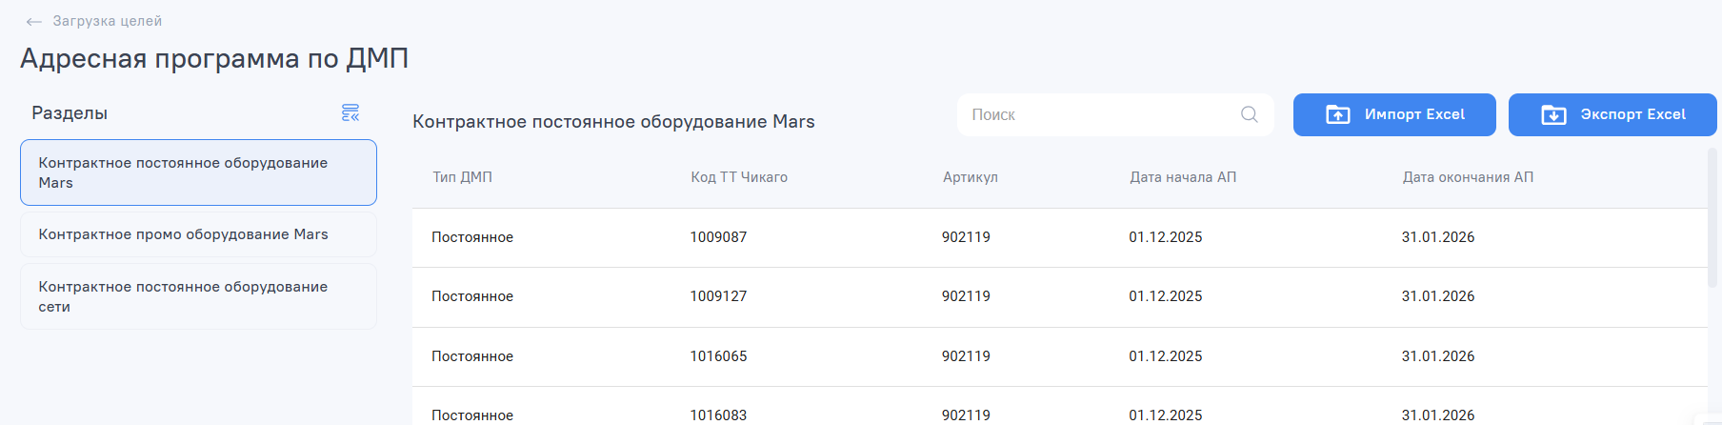
Пример загрузки адресной программы в Mech IR
ШАГ 1. Заходим в нужный раздел с оборудованием и экспортируем адресную программу. Необходимо нажать на кнопку «Экспорт Excel».
MERCH IR

Slide 8
Пример загрузки адресной программы в Mech IR
ШАГ 2. Открываем Excel файл, в файле находится действующая адресная программа по всем сетям.
MERCH IR

Slide 9
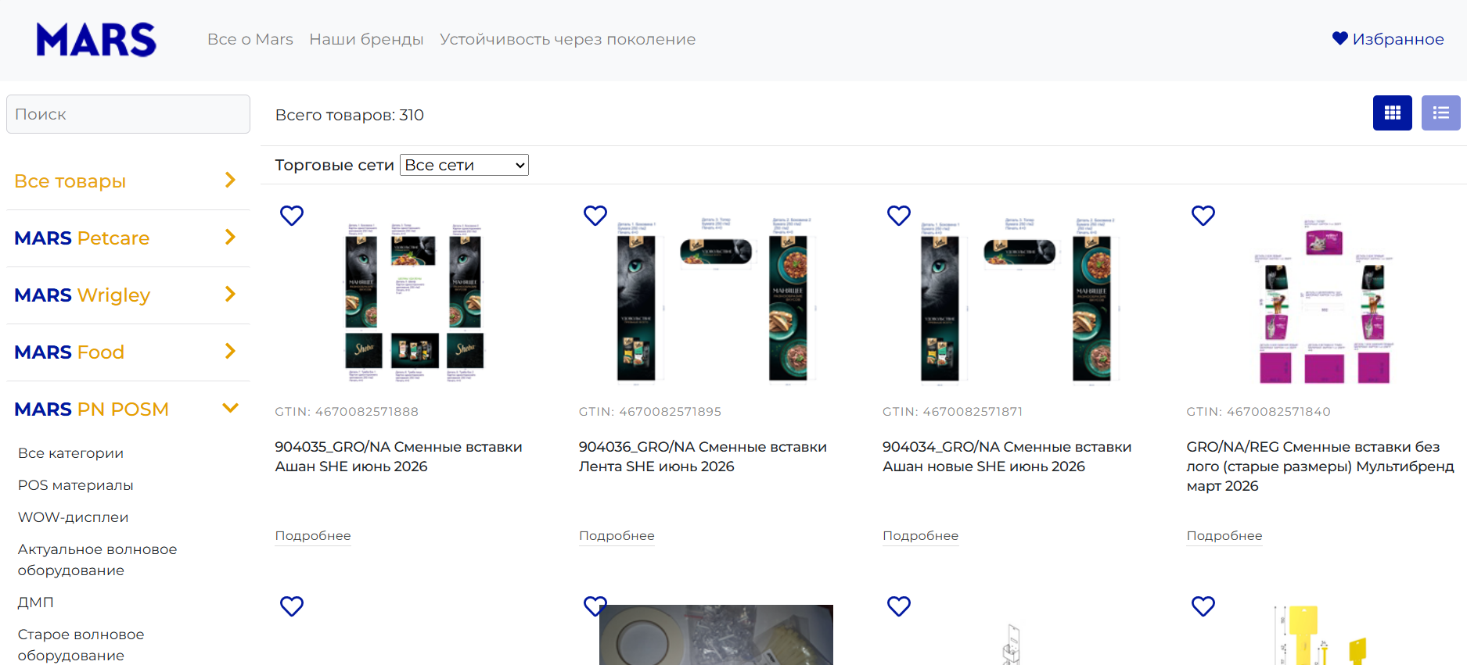
Пример загрузки адресной программы в Mech IR
Если необходимо проверить артикул оборудования, необходимо воспользоваться порталом Animotech. Ссылка на портал: MARS - мировые бренды Petcare, Food, Mars Wrigley
Если вам необходима полная выгрузка соответствия артикулов оборудования, названия оборудования или иных данных по оборудованию, то вы можете обратиться:
КЦ
Команда POSM (marina.eterevskova@effem.com и aislan.balgan@effem.com)
yulia.zakharchenko@effem.com

Slide 10
Пример загрузки адресной программы в Mech IR
Сценарий 1 - Продлить/изменить текущую АП
ШАГ 3.1. Если необходимо продлить адресную программу, то следует изменить поле «Дата окончания АП», все остальные поля оставляем как есть.
Правила по датам адресной программы:
Если адресная программа уже идёт (старт в прошлом), у неё можно менять только дату окончания.
Если изменить старт адресной программы возникнет ошибка при загрузке данных.
Дата окончания действует до конца указанного дня (23:59:59).
MERCH IR

Slide 11
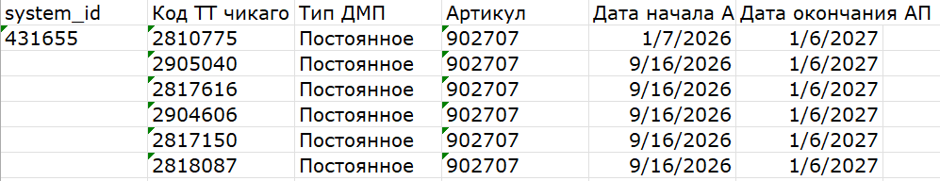
Пример загрузки адресной программы в Mech IR
Сценарий 2 - Добавить новые точки в АП
ШАГ 3.2. Спускаемся вниз Excel файла и добавляем строки, заполняем все поля, поле SYSTEM_ID оставляем пустым
Правила по датам адресной программы:
Если вы добавляете новые точки в АП, то дата начала АП должна быть позже сегодняшнего дня, иначе импорт будет с ошибкой.
MERCH IR

Slide 12
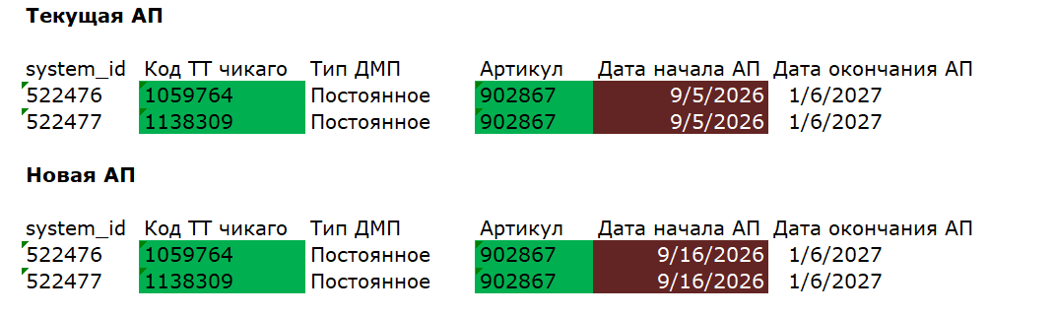
Пример загрузки адресной программы в Mech IR
Сценарий 2 - Добавить новые точки в АП
ШАГ 3.2.1. ВАЖНО! Проверка дубликатов.
Логика проверки:
Ищем пересечения в текущей AП и новой АП по паре код точки+артикул оборудования.
Если при этом даты текущей АП и новой АП пересекаются, необходимо отдать заявку на уточнение, подсветить пересечения.
MERCH IR

Slide 13
Пример загрузки адресной программы в Mech IR
Сценарий 3 - Удалить точки из АП
ШАГ 3.3. Необходимо полностью удалить строку, адресная программа по точке будет окончена в дату, когда вы внесли изменения.
MERCH IR

Slide 14
Пример загрузки адресной программы в Mech IR
ШАГ 4. Заходим в нужный раздел с оборудованием и загружаем новую адресную программу. Необходимо нажать на кнопку «Импорт Excel»
MERCH IR

Slide 15
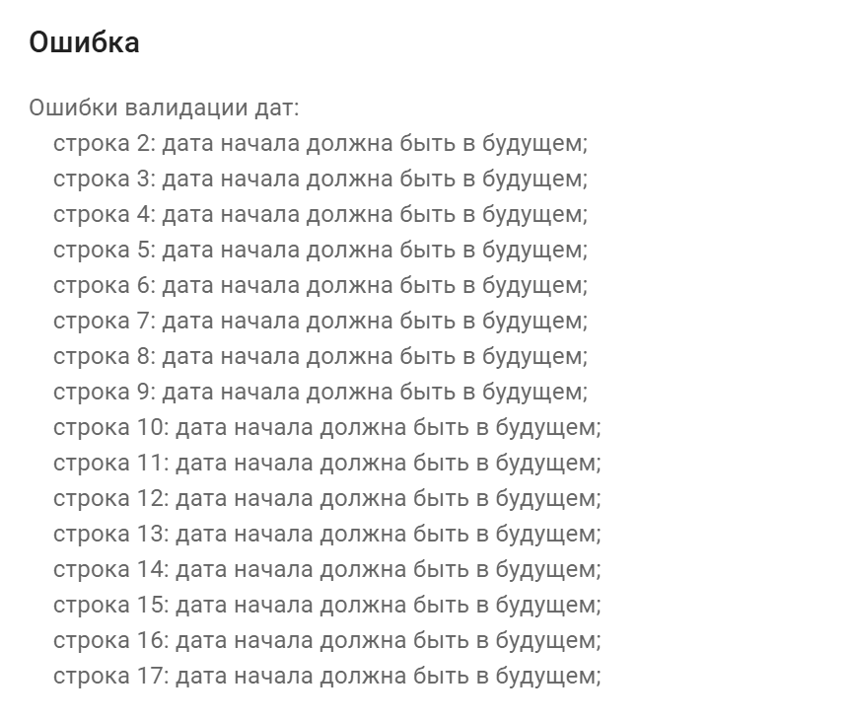
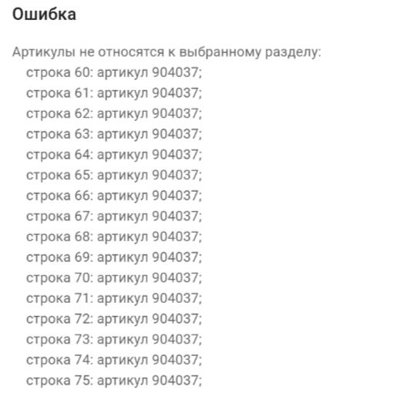
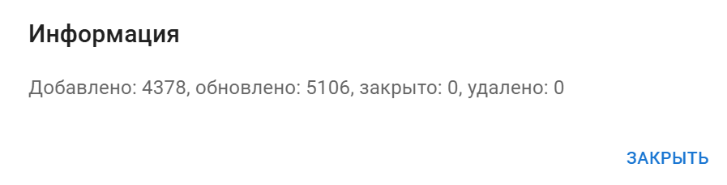
Уведомления системы
При импорте система уведомит об успешной загрузке или ошибках.
Ошибка при загрузке может возникать:
Некорректные даты
Оборудования нет в Аниматеке или оборудование заведено некорректно.
MERCH IR

Slide 16
Чек-лист перед импортом
✓
Работаю с файлом нужного раздела : промо / постоянное / постоянное сети
После импорта
Если есть ошибка - система укажет строку. Исправьте её и загрузите файл заново.
Для самопроверки после импорта файла с изменениями можно повторно выгрузить файл и проверить актуальную АП.
Вопросы: vitaliy.sukhoroslov@effem.com
alina.pogodina@effem.com
✓
system_id у существующих строк не удалял и не менял
✓
У активных АП не изменял дату начала - правил только окончание
✓
У новых строк (без system_id ) старт - в будущем
✓
Удалённые строки - это программы, которые нужно закрыть

